Slide 1

云计算虚拟化
概论
李名飞
2024年3月

Slide 2

目录
1
虚拟化技术概述
C O N T E N T S
架构模式
2
三类虚拟化
三类虚拟化
3
3
主流虚拟化产品
4

Slide 3
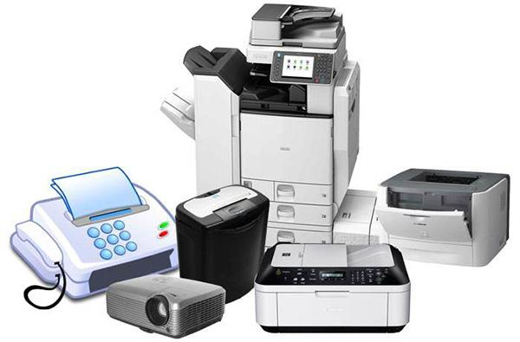


虚拟化技术概述

Slide 4
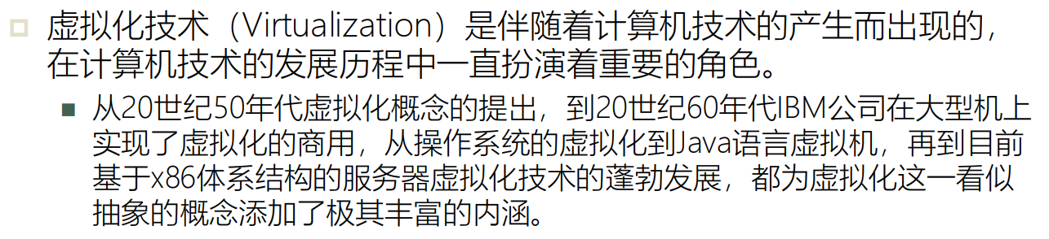
1.虚拟化技术（Virtualization）——1.1什么是虚拟化？
Notes:
云计算的计算能力将变成一种公共服务，云计算通过集中供应、按需供应的模式，打破了时空限制，真正实现了信息化

Slide 5
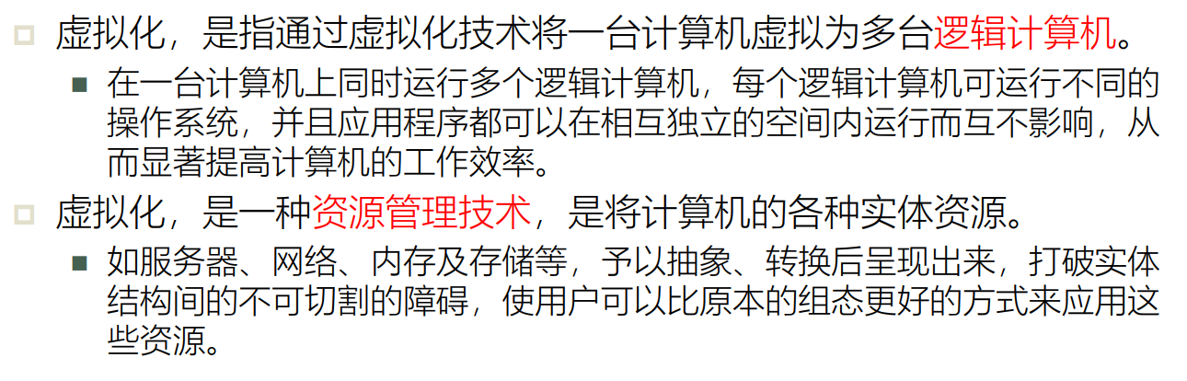
虚拟化技术（Virtualization）
Notes:
云计算的计算能力将变成一种公共服务，云计算通过集中供应、按需供应的模式，打破了时空限制，真正实现了信息化

Slide 6
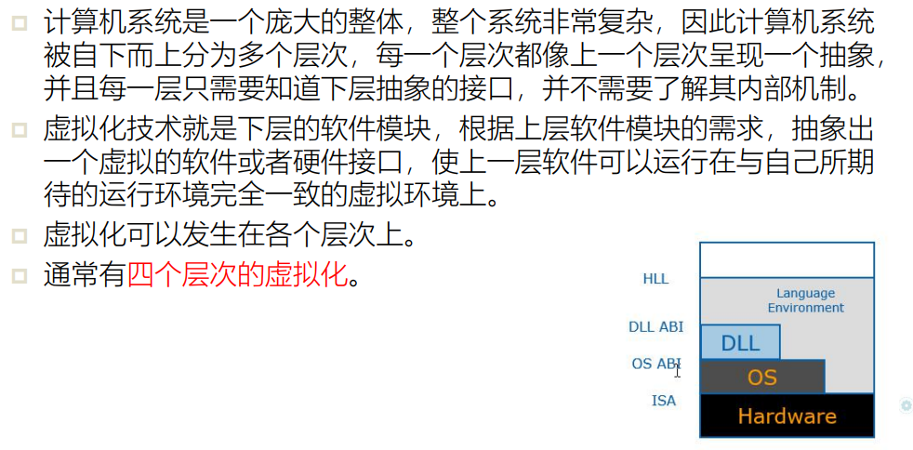
虚拟化技术（Virtualization）
Notes:
云计算的计算能力将变成一种公共服务，云计算通过集中供应、按需供应的模式，打破了时空限制，真正实现了信息化

Slide 7
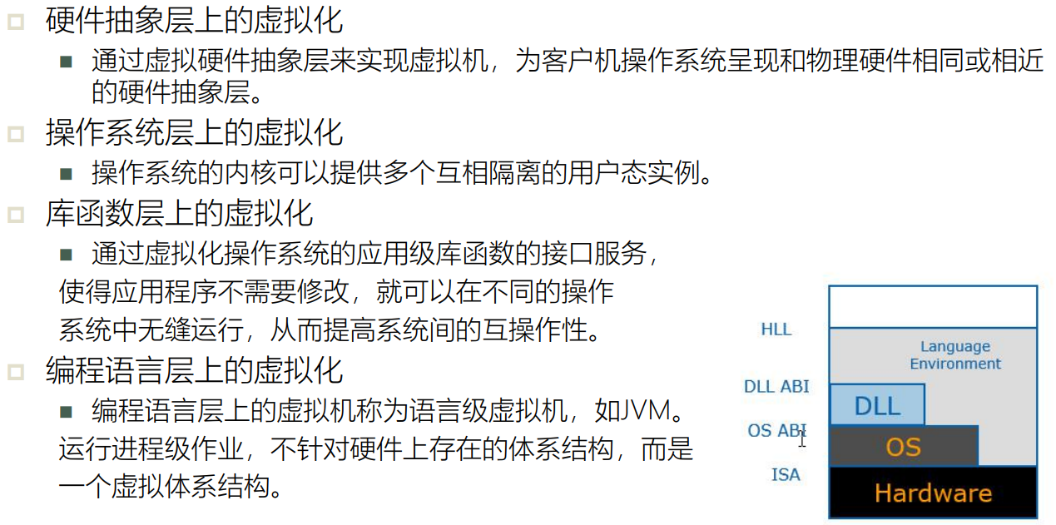
四类虚拟化技术
Notes:
云计算的计算能力将变成一种公共服务，云计算通过集中供应、按需供应的模式，打破了时空限制，真正实现了信息化

Slide 8
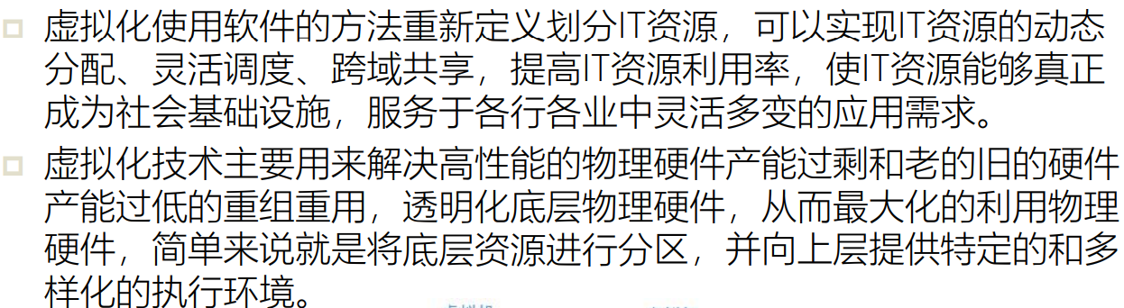
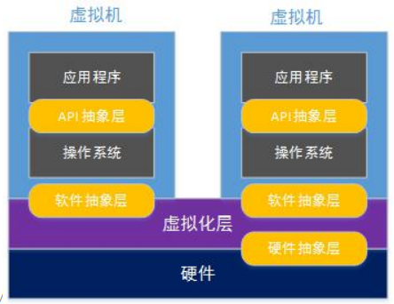
虚拟化技术的本质
Notes:
云计算的计算能力将变成一种公共服务，云计算通过集中供应、按需供应的模式，打破了时空限制，真正实现了信息化

Slide 9
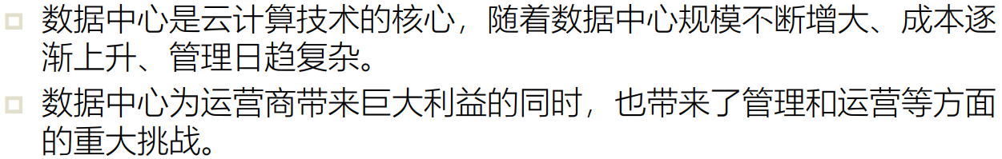
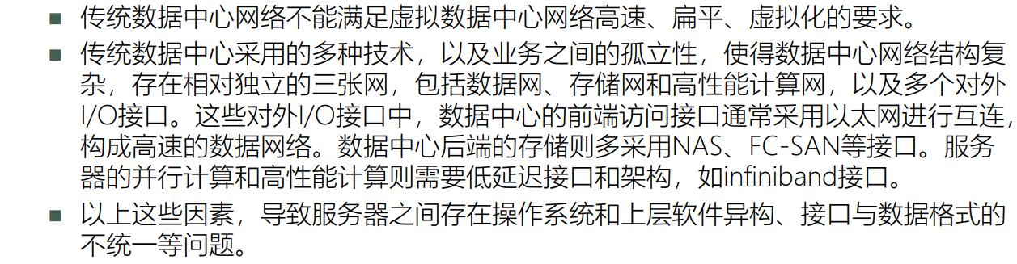
数据中心虚拟化
Notes:
云计算的计算能力将变成一种公共服务，云计算通过集中供应、按需供应的模式，打破了时空限制，真正实现了信息化

Slide 10
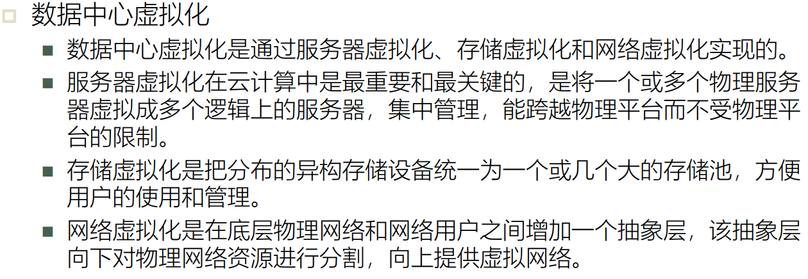
数据中心虚拟化
Notes:
云计算的计算能力将变成一种公共服务，云计算通过集中供应、按需供应的模式，打破了时空限制，真正实现了信息化

Slide 11
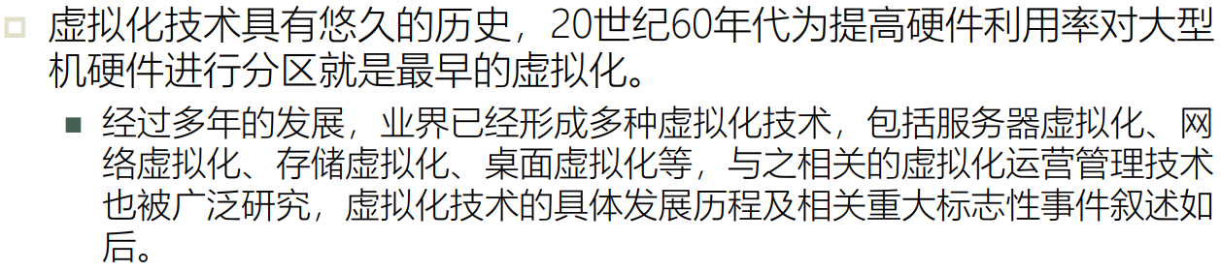
1.虚拟化技术概述——1.2虚拟化技术发展历程
Notes:
云计算的计算能力将变成一种公共服务，云计算通过集中供应、按需供应的模式，打破了时空限制，真正实现了信息化

Slide 12
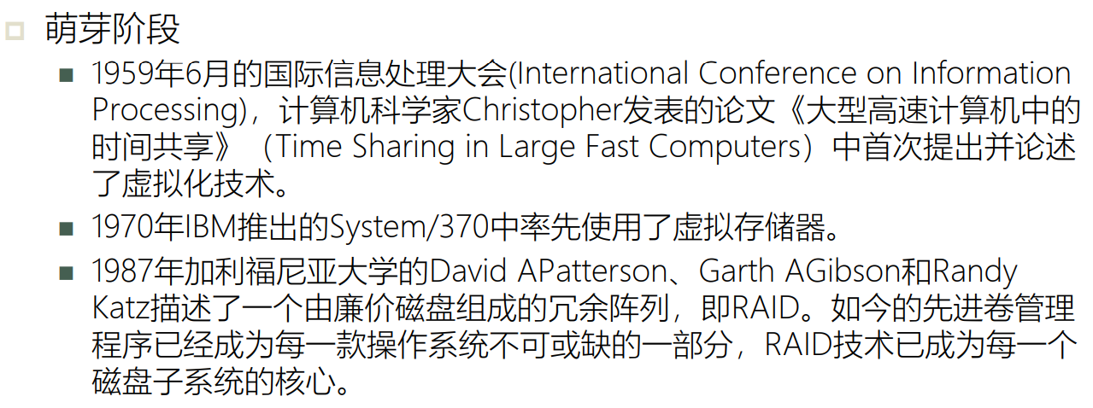
1.虚拟化技术概述
Notes:
云计算的计算能力将变成一种公共服务，云计算通过集中供应、按需供应的模式，打破了时空限制，真正实现了信息化

Slide 13
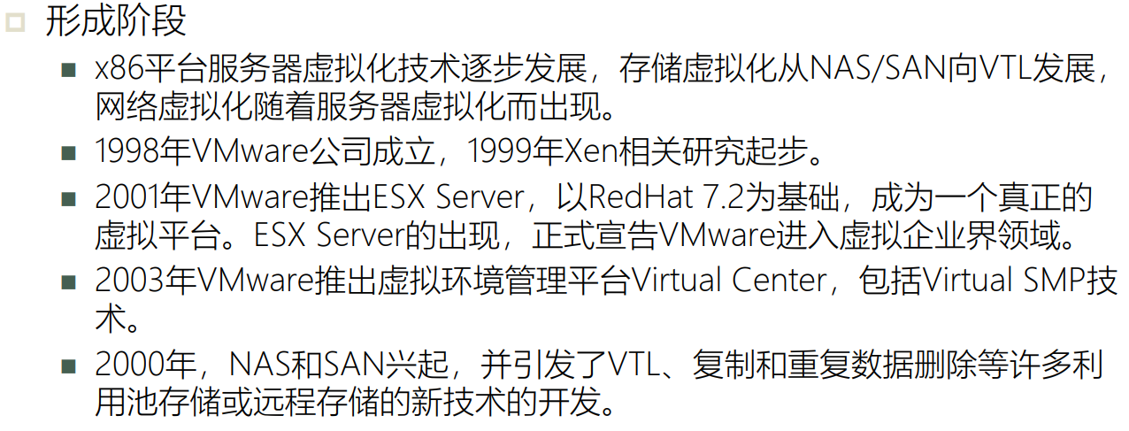
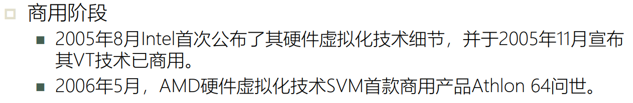
1.虚拟化技术概述
Notes:
云计算的计算能力将变成一种公共服务，云计算通过集中供应、按需供应的模式，打破了时空限制，真正实现了信息化

Slide 14
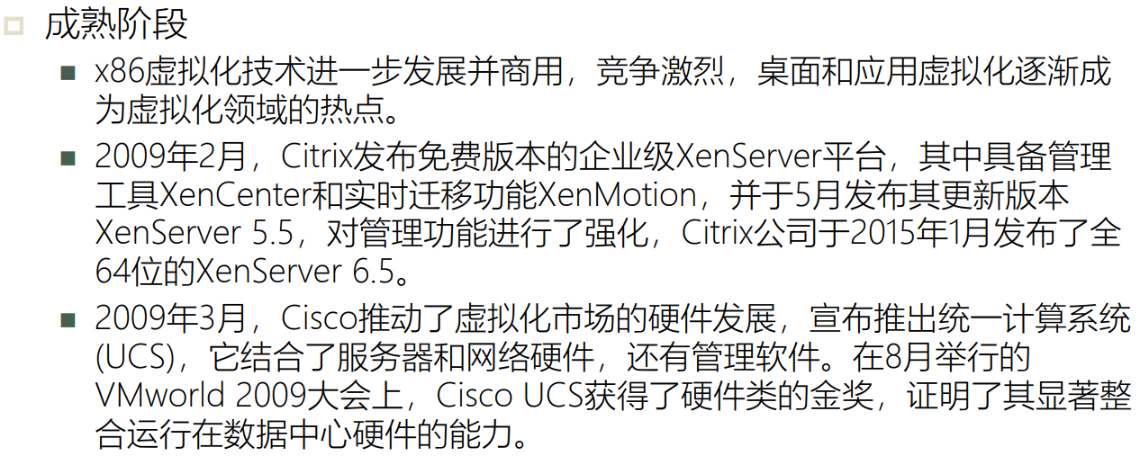
1.虚拟化技术概述
Notes:
云计算的计算能力将变成一种公共服务，云计算通过集中供应、按需供应的模式，打破了时空限制，真正实现了信息化

Slide 15
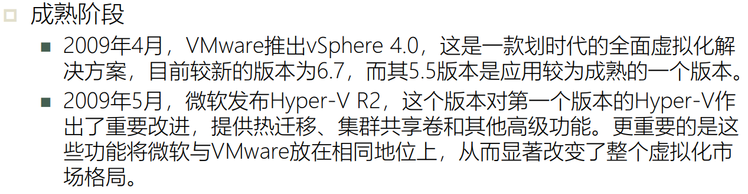
1.虚拟化技术概述
Notes:
云计算的计算能力将变成一种公共服务，云计算通过集中供应、按需供应的模式，打破了时空限制，真正实现了信息化

Slide 16
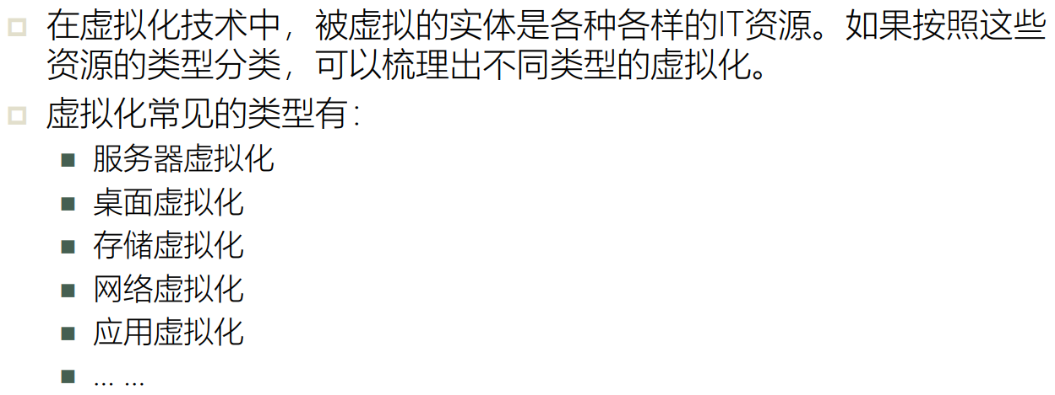
1.虚拟化技术概述——1.3虚拟化技术的分类
Notes:
云计算的计算能力将变成一种公共服务，云计算通过集中供应、按需供应的模式，打破了时空限制，真正实现了信息化

Slide 17
目录
1
虚拟化技术概述
C O N T E N T S
架构模式
2
三类虚拟化
三类虚拟化
3
3
主流虚拟化产品
4

Slide 18
架构模式
传统基础架构模式
虚拟基础架构模式

Slide 19
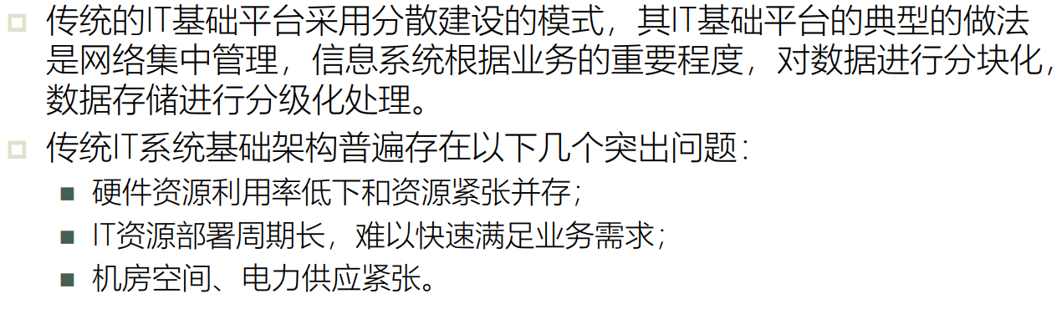
2.架构模式——2.1传统基础架构模式
Notes:
云计算的计算能力将变成一种公共服务，云计算通过集中供应、按需供应的模式，打破了时空限制，真正实现了信息化

Slide 20
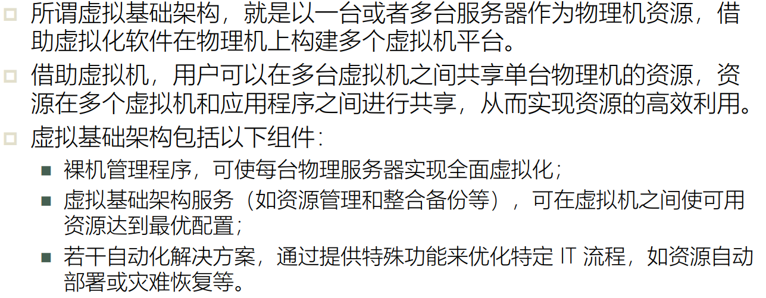
2.架构模式——2.2虚拟基础架构模式
Notes:
云计算的计算能力将变成一种公共服务，云计算通过集中供应、按需供应的模式，打破了时空限制，真正实现了信息化

Slide 21
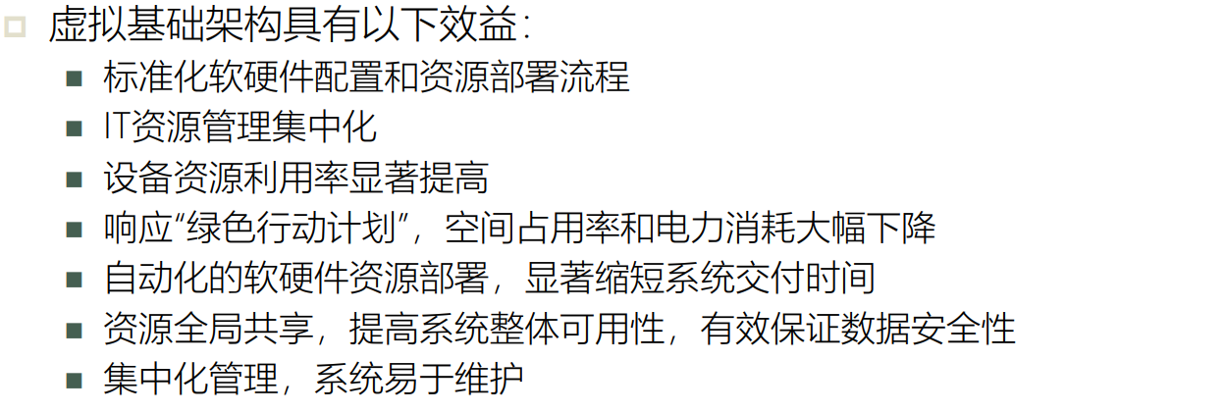
2.架构模式——2.2虚拟基础架构模式
Notes:
云计算的计算能力将变成一种公共服务，云计算通过集中供应、按需供应的模式，打破了时空限制，真正实现了信息化

Slide 22
目录
1
虚拟化技术概述
C O N T E N T S
架构模式
2
三类虚拟化
三类虚拟化
3
3
主流虚拟化产品
4

Slide 23
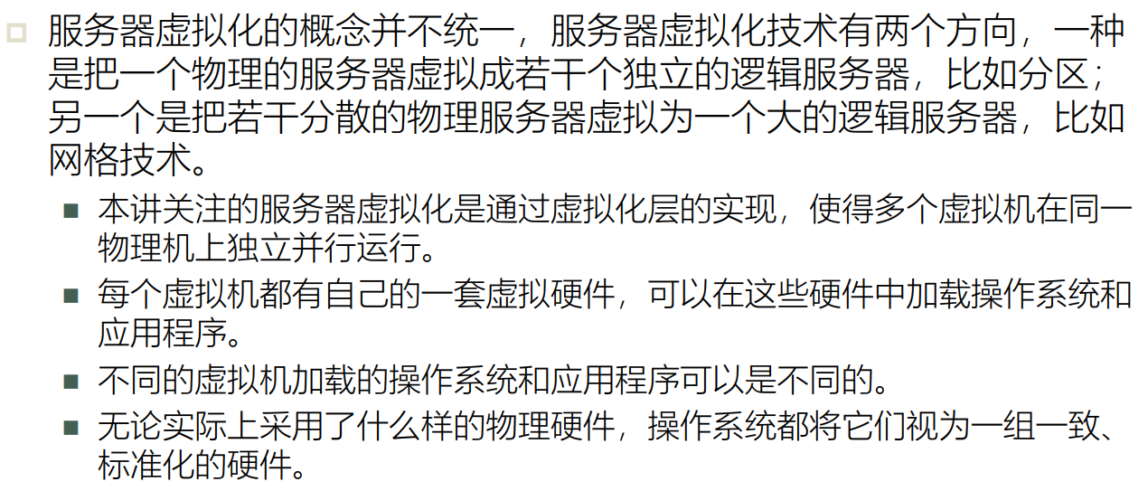
3.服务器虚拟化——3.1服务器虚拟化的概念
Notes:
云计算的计算能力将变成一种公共服务，云计算通过集中供应、按需供应的模式，打破了时空限制，真正实现了信息化

Slide 24
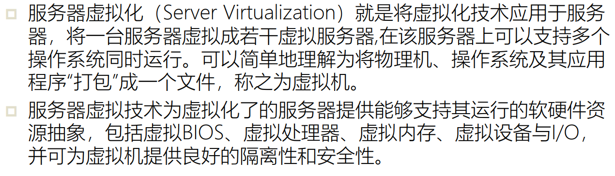
3.服务器虚拟化——3.1服务器虚拟化的概念
Notes:
云计算的计算能力将变成一种公共服务，云计算通过集中供应、按需供应的模式，打破了时空限制，真正实现了信息化

Slide 25
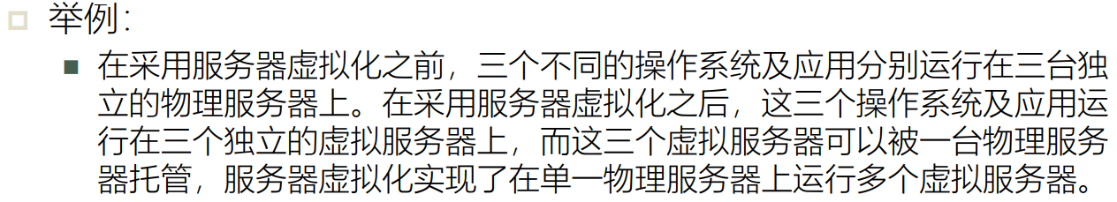
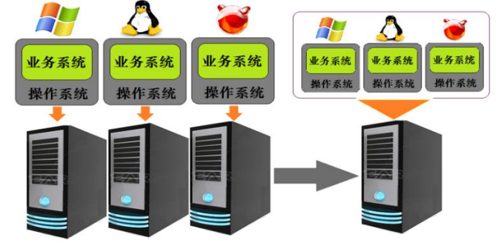
3.服务器虚拟化——举例
Notes:
云计算的计算能力将变成一种公共服务，云计算通过集中供应、按需供应的模式，打破了时空限制，真正实现了信息化

Slide 26
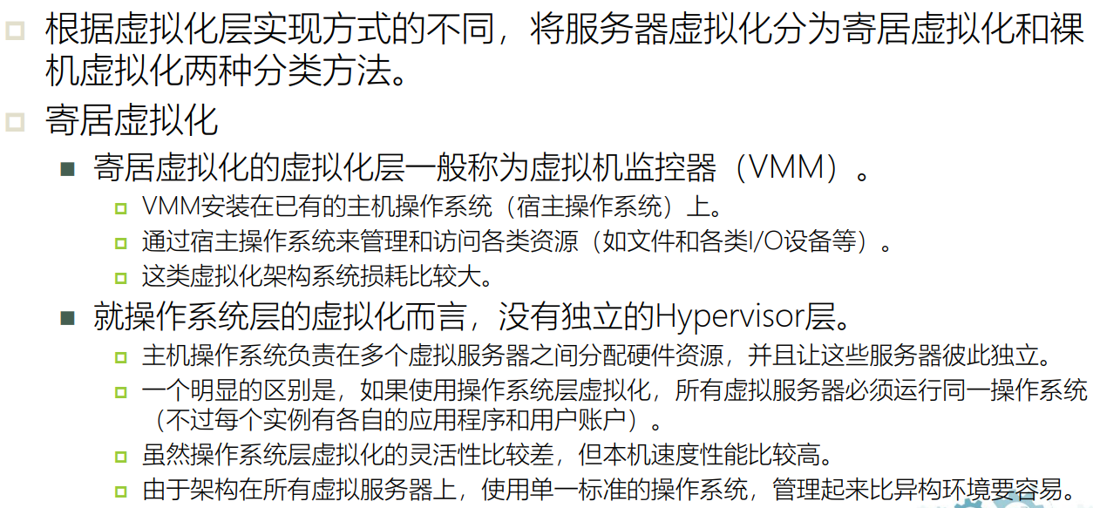
3.服务器虚拟化——3.2服务器虚拟化的层次
Notes:
云计算的计算能力将变成一种公共服务，云计算通过集中供应、按需供应的模式，打破了时空限制，真正实现了信息化

Slide 27
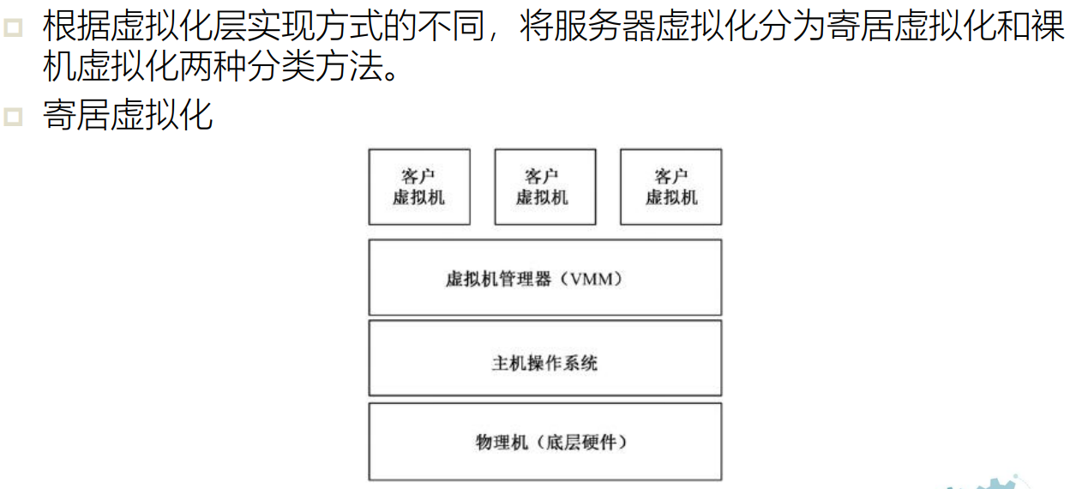
3.服务器虚拟化——3.2服务器虚拟化的层次
Notes:
云计算的计算能力将变成一种公共服务，云计算通过集中供应、按需供应的模式，打破了时空限制，真正实现了信息化

Slide 28
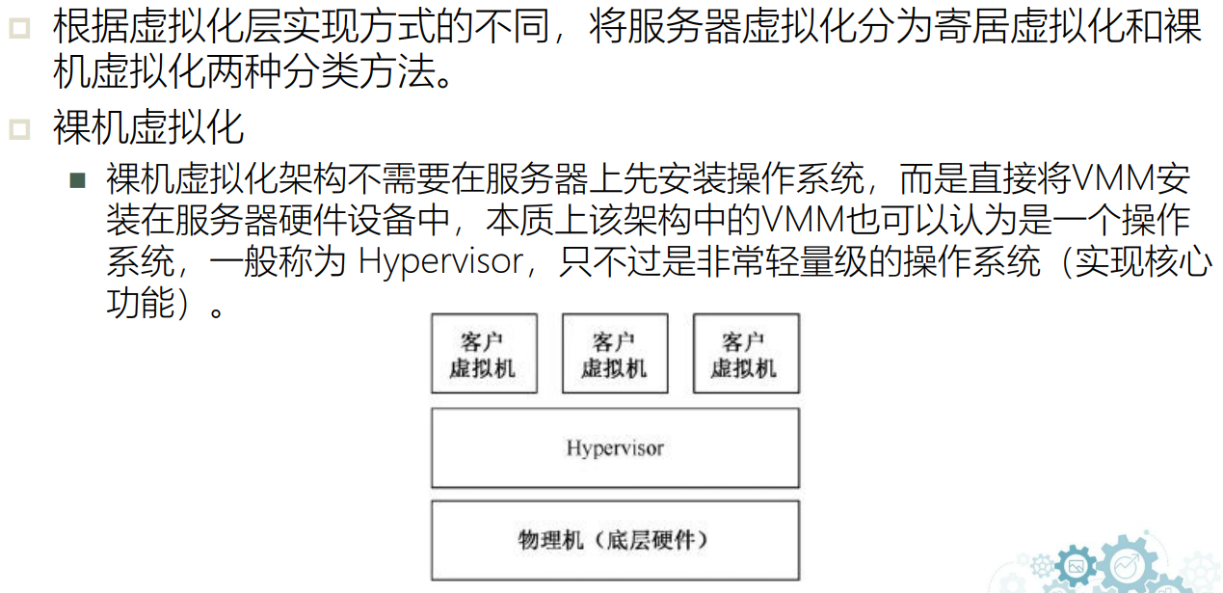
3.服务器虚拟化——3.2服务器虚拟化的层次
Notes:
云计算的计算能力将变成一种公共服务，云计算通过集中供应、按需供应的模式，打破了时空限制，真正实现了信息化

Slide 29
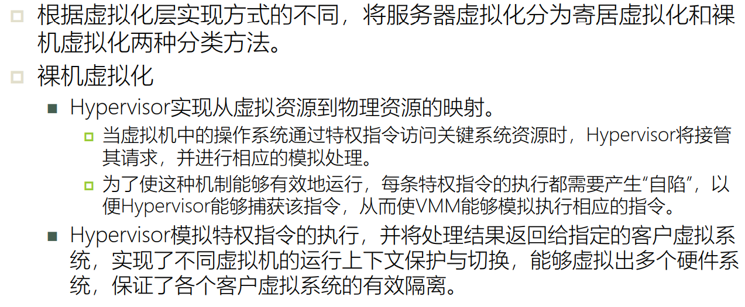
3.服务器虚拟化——3.2服务器虚拟化的层次
Notes:
云计算的计算能力将变成一种公共服务，云计算通过集中供应、按需供应的模式，打破了时空限制，真正实现了信息化

Slide 30
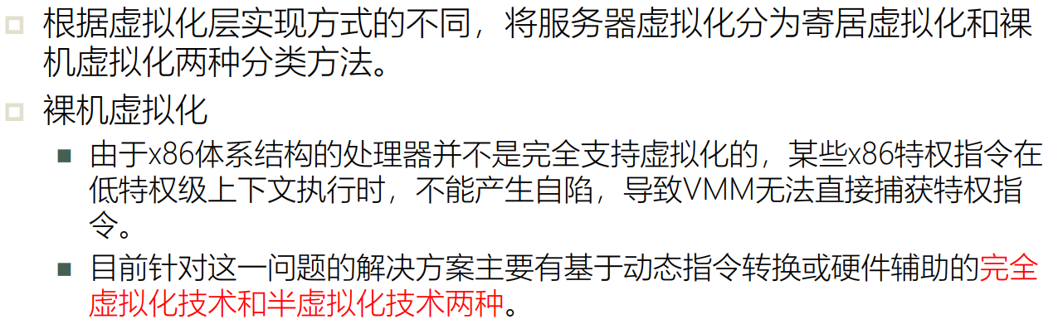
3.服务器虚拟化——3.2服务器虚拟化的层次
Notes:
云计算的计算能力将变成一种公共服务，云计算通过集中供应、按需供应的模式，打破了时空限制，真正实现了信息化

Slide 31
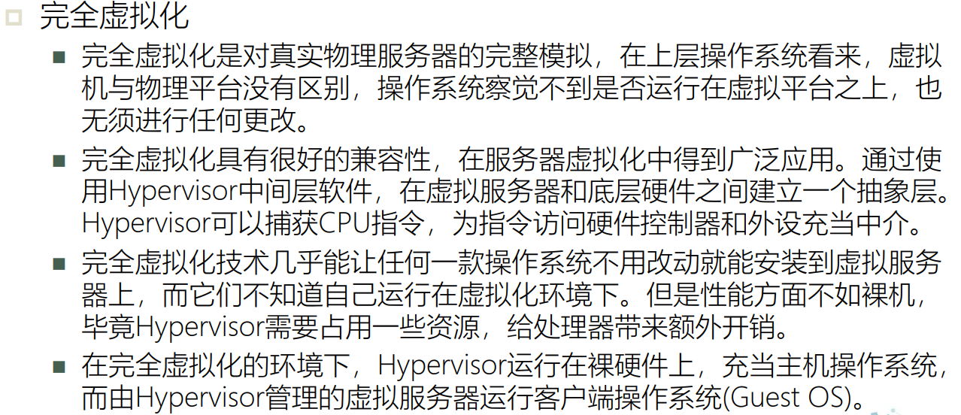
3.服务器虚拟化——3.2服务器虚拟化的层次
Notes:
云计算的计算能力将变成一种公共服务，云计算通过集中供应、按需供应的模式，打破了时空限制，真正实现了信息化

Slide 32
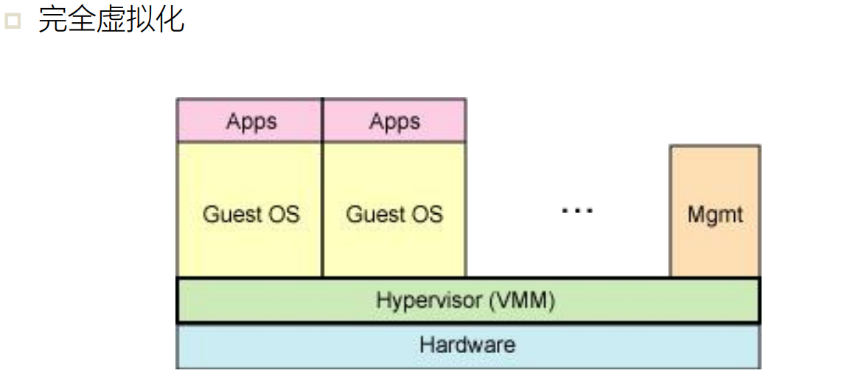
3.服务器虚拟化——3.2服务器虚拟化的层次
Notes:
云计算的计算能力将变成一种公共服务，云计算通过集中供应、按需供应的模式，打破了时空限制，真正实现了信息化

Slide 33
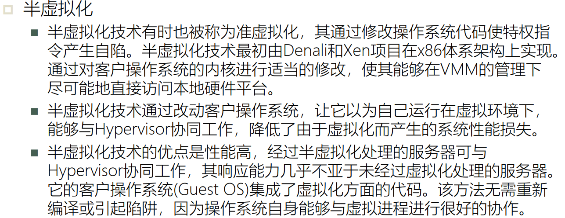
3.服务器虚拟化——3.2服务器虚拟化的层次
Notes:
云计算的计算能力将变成一种公共服务，云计算通过集中供应、按需供应的模式，打破了时空限制，真正实现了信息化

Slide 34
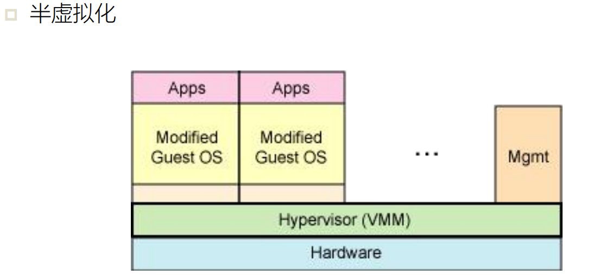
3.服务器虚拟化——3.2服务器虚拟化的层次
Notes:
云计算的计算能力将变成一种公共服务，云计算通过集中供应、按需供应的模式，打破了时空限制，真正实现了信息化

Slide 35
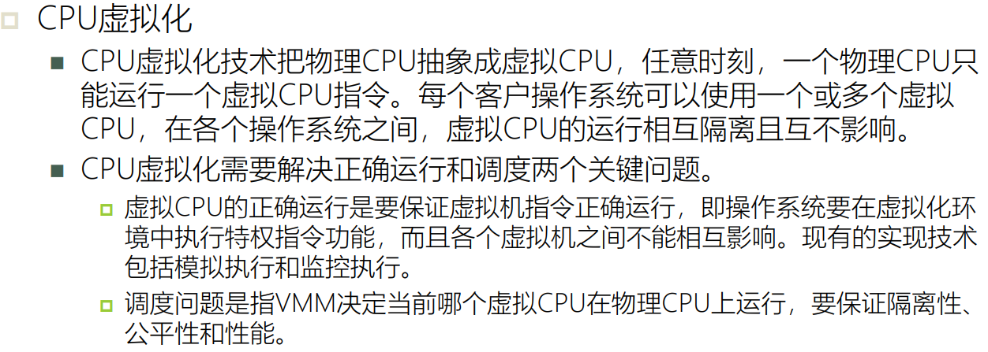
3.服务器虚拟化——3.3底层实现
Notes:
云计算的计算能力将变成一种公共服务，云计算通过集中供应、按需供应的模式，打破了时空限制，真正实现了信息化

Slide 36
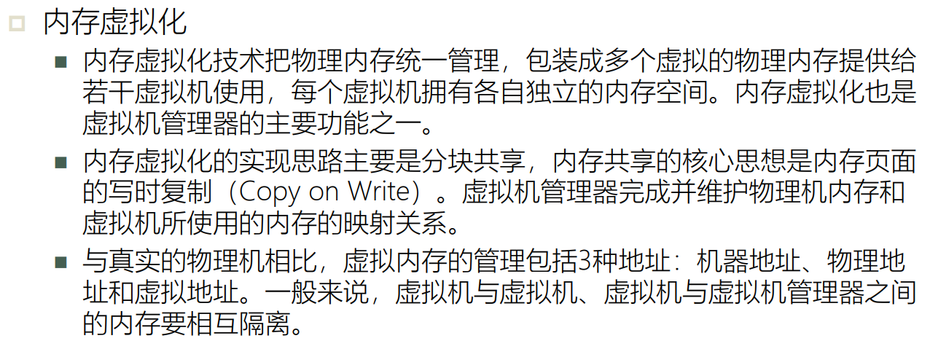
3.服务器虚拟化——3.3底层实现
Notes:
云计算的计算能力将变成一种公共服务，云计算通过集中供应、按需供应的模式，打破了时空限制，真正实现了信息化

Slide 37
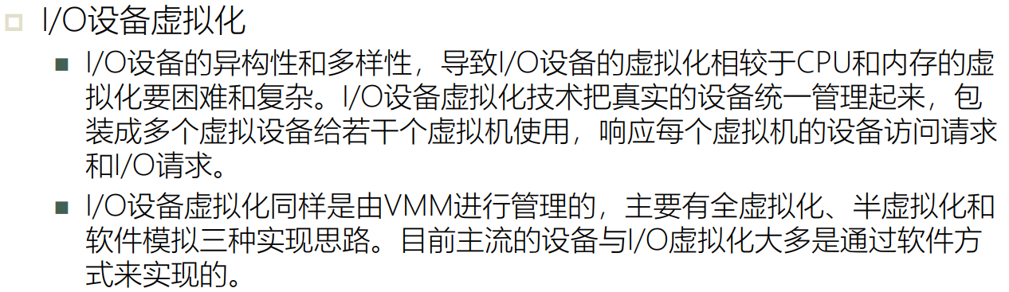
3.服务器虚拟化——3.3底层实现
Notes:
云计算的计算能力将变成一种公共服务，云计算通过集中供应、按需供应的模式，打破了时空限制，真正实现了信息化

Slide 38
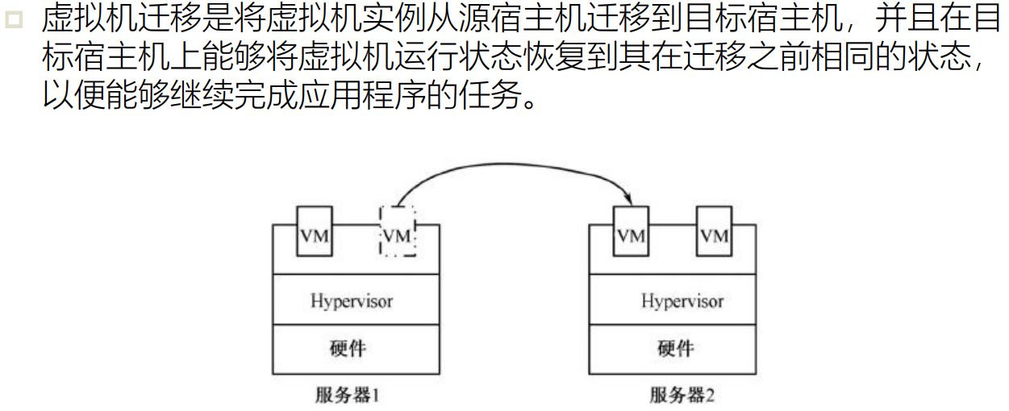
3.服务器虚拟化——3.4虚拟机迁移
Notes:
云计算的计算能力将变成一种公共服务，云计算通过集中供应、按需供应的模式，打破了时空限制，真正实现了信息化

Slide 39
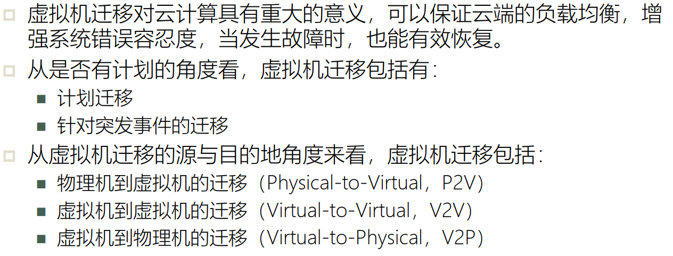
3.服务器虚拟化——3.4虚拟机迁移
Notes:
云计算的计算能力将变成一种公共服务，云计算通过集中供应、按需供应的模式，打破了时空限制，真正实现了信息化

Slide 40
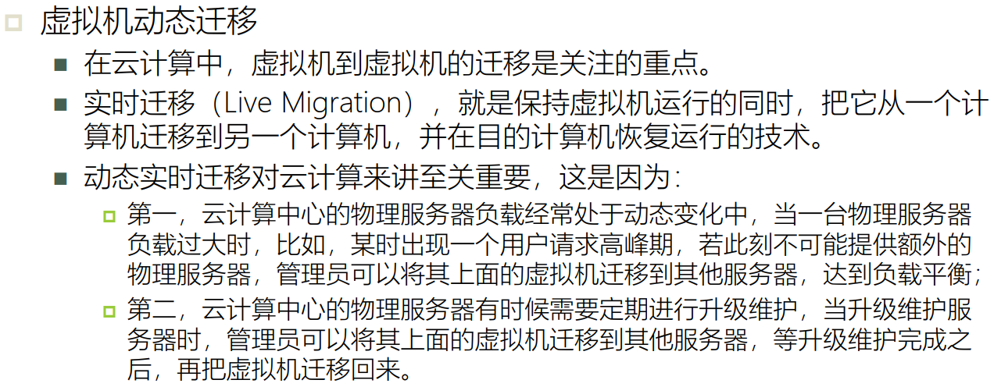
3.服务器虚拟化——3.4虚拟机迁移
Notes:
云计算的计算能力将变成一种公共服务，云计算通过集中供应、按需供应的模式，打破了时空限制，真正实现了信息化

Slide 41
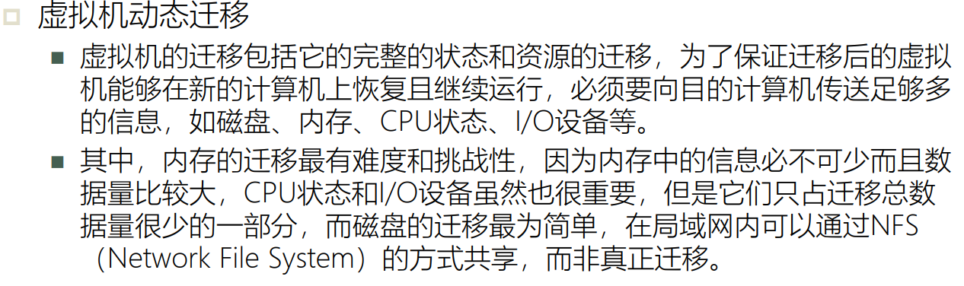
3.服务器虚拟化——3.4虚拟机迁移
Notes:
云计算的计算能力将变成一种公共服务，云计算通过集中供应、按需供应的模式，打破了时空限制，真正实现了信息化

Slide 42
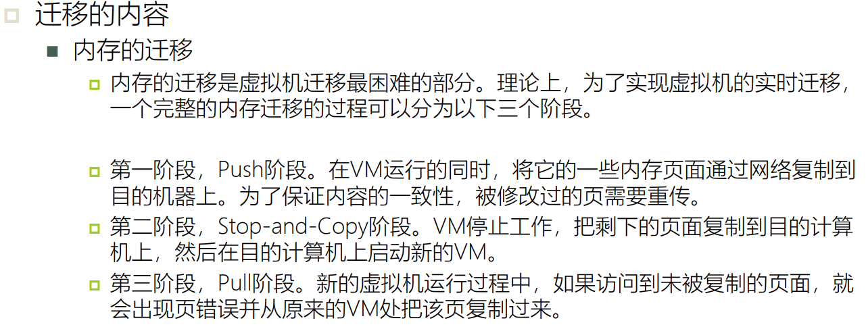
3.服务器虚拟化——3.4虚拟机迁移
Notes:
云计算的计算能力将变成一种公共服务，云计算通过集中供应、按需供应的模式，打破了时空限制，真正实现了信息化

Slide 43
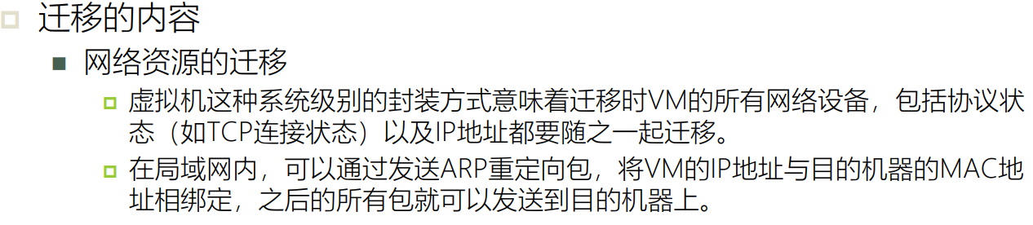
3.服务器虚拟化——3.4虚拟机迁移
Notes:
云计算的计算能力将变成一种公共服务，云计算通过集中供应、按需供应的模式，打破了时空限制，真正实现了信息化

Slide 44
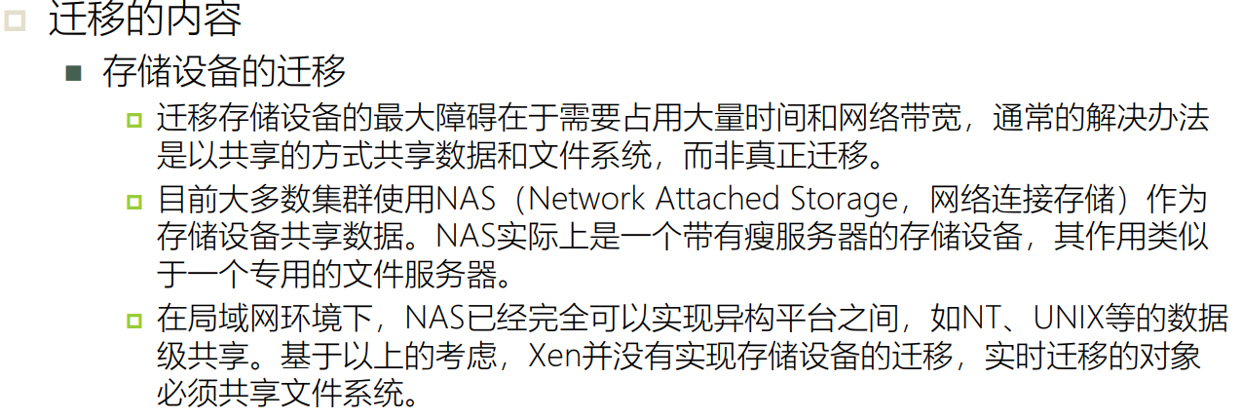
3.服务器虚拟化——3.4虚拟机迁移
Notes:
云计算的计算能力将变成一种公共服务，云计算通过集中供应、按需供应的模式，打破了时空限制，真正实现了信息化

Slide 45
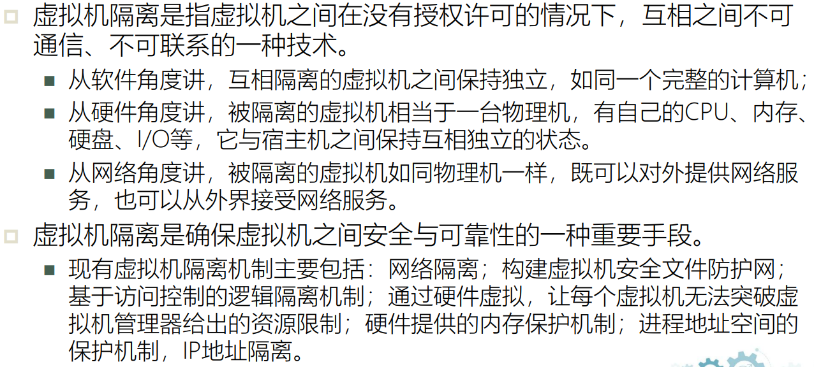
3.服务器虚拟化——3.5虚拟机隔离技术
Notes:
云计算的计算能力将变成一种公共服务，云计算通过集中供应、按需供应的模式，打破了时空限制，真正实现了信息化

Slide 46
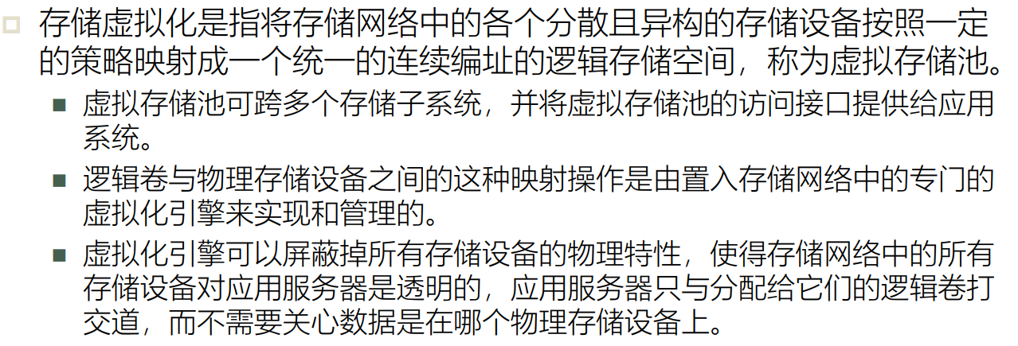
4.存储虚拟化——4.1存储虚拟化的概念
Notes:
云计算的计算能力将变成一种公共服务，云计算通过集中供应、按需供应的模式，打破了时空限制，真正实现了信息化

Slide 47
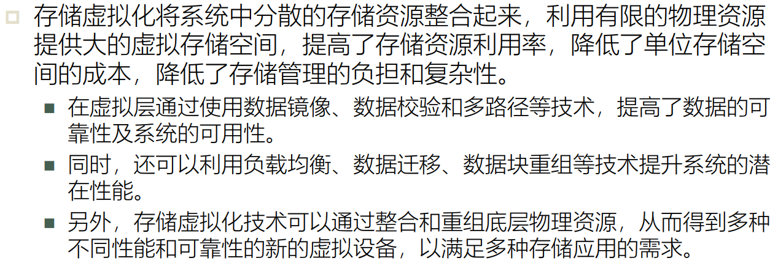
4.存储虚拟化——4.1存储虚拟化的概念
Notes:
云计算的计算能力将变成一种公共服务，云计算通过集中供应、按需供应的模式，打破了时空限制，真正实现了信息化

Slide 48
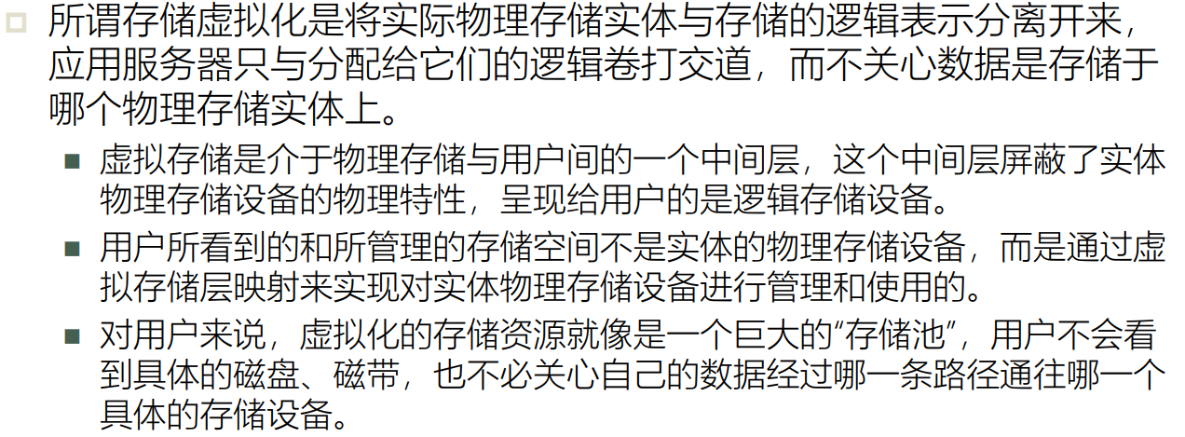
4.存储虚拟化——4.1存储虚拟化的概念
Notes:
云计算的计算能力将变成一种公共服务，云计算通过集中供应、按需供应的模式，打破了时空限制，真正实现了信息化

Slide 49
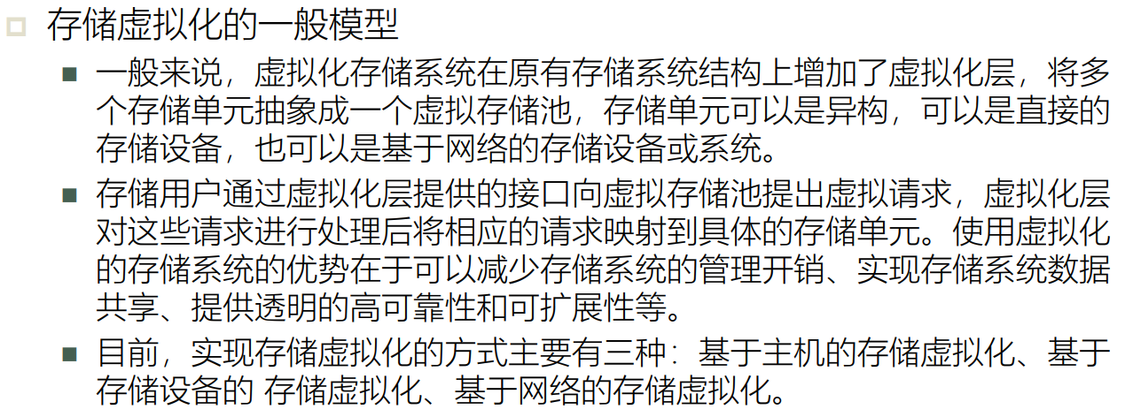
4.存储虚拟化——4.2存储虚拟化的模型
Notes:
云计算的计算能力将变成一种公共服务，云计算通过集中供应、按需供应的模式，打破了时空限制，真正实现了信息化

Slide 50
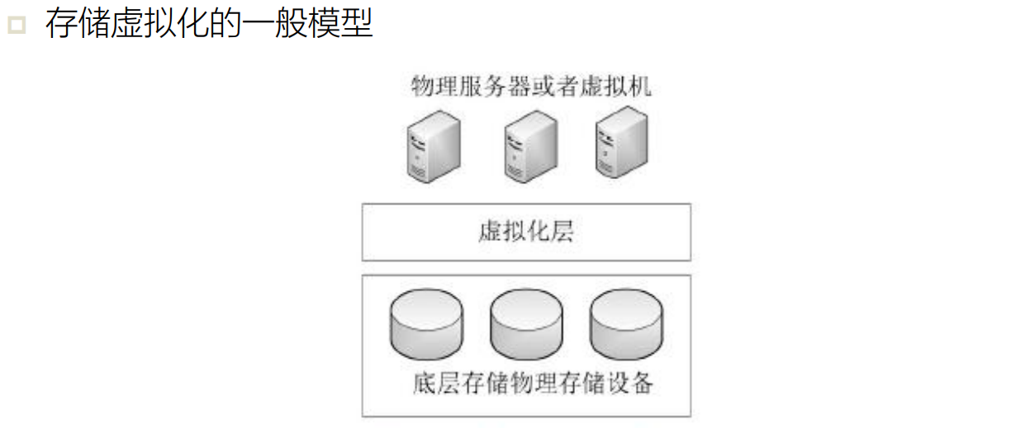
4.存储虚拟化——4.2存储虚拟化的模型
Notes:
云计算的计算能力将变成一种公共服务，云计算通过集中供应、按需供应的模式，打破了时空限制，真正实现了信息化

Slide 51
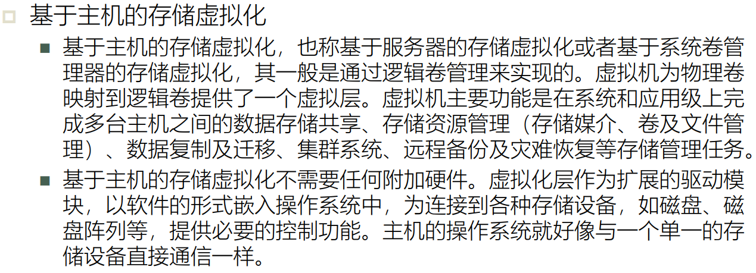
4.存储虚拟化——4.2存储虚拟化的模型
Notes:
云计算的计算能力将变成一种公共服务，云计算通过集中供应、按需供应的模式，打破了时空限制，真正实现了信息化

Slide 52

4.存储虚拟化——4.2存储虚拟化的模型
Notes:
云计算的计算能力将变成一种公共服务，云计算通过集中供应、按需供应的模式，打破了时空限制，真正实现了信息化

Slide 53

4.存储虚拟化——4.2存储虚拟化的模型
Notes:
云计算的计算能力将变成一种公共服务，云计算通过集中供应、按需供应的模式，打破了时空限制，真正实现了信息化

Slide 54

4.存储虚拟化——4.2存储虚拟化的模型
Notes:
云计算的计算能力将变成一种公共服务，云计算通过集中供应、按需供应的模式，打破了时空限制，真正实现了信息化

Slide 55

4.存储虚拟化——4.3存储虚拟化的作用
Notes:
云计算的计算能力将变成一种公共服务，云计算通过集中供应、按需供应的模式，打破了时空限制，真正实现了信息化

Slide 56

4.存储虚拟化——4.3存储虚拟化的作用
Notes:
云计算的计算能力将变成一种公共服务，云计算通过集中供应、按需供应的模式，打破了时空限制，真正实现了信息化

Slide 57

5.网络虚拟化——5.1网络虚拟化的定义
Notes:
云计算的计算能力将变成一种公共服务，云计算通过集中供应、按需供应的模式，打破了时空限制，真正实现了信息化

Slide 58

5.网络虚拟化——5.2核心层网络虚拟化
Notes:
云计算的计算能力将变成一种公共服务，云计算通过集中供应、按需供应的模式，打破了时空限制，真正实现了信息化

Slide 59

5.网络虚拟化——5.3接入层网络虚拟化
Notes:
云计算的计算能力将变成一种公共服务，云计算通过集中供应、按需供应的模式，打破了时空限制，真正实现了信息化

Slide 60

5.网络虚拟化——5.4虚拟机网络虚拟化
Notes:
云计算的计算能力将变成一种公共服务，云计算通过集中供应、按需供应的模式，打破了时空限制，真正实现了信息化

Slide 61

5.网络虚拟化——5.4虚拟机网络虚拟化
Notes:
云计算的计算能力将变成一种公共服务，云计算通过集中供应、按需供应的模式，打破了时空限制，真正实现了信息化

Slide 62
5.网络虚拟化——5.4虚拟机网络虚拟化
Notes:
云计算的计算能力将变成一种公共服务，云计算通过集中供应、按需供应的模式，打破了时空限制，真正实现了信息化

Slide 63
目录
1
虚拟化技术概述
C O N T E N T S
架构模式
2
三类虚拟化
3
3
主流虚拟化产品
4

Slide 64

6.主流虚拟化产品——6.1主流服务器虚拟化软件
Notes:
云计算的计算能力将变成一种公共服务，云计算通过集中供应、按需供应的模式，打破了时空限制，真正实现了信息化

Slide 65

6.主流虚拟化产品——6.1主流服务器虚拟化软件
Notes:
云计算的计算能力将变成一种公共服务，云计算通过集中供应、按需供应的模式，打破了时空限制，真正实现了信息化

Slide 66

6.主流虚拟化产品——6.1主流服务器虚拟化软件
官方网站：https://www.virtualbox.org
Notes:
云计算的计算能力将变成一种公共服务，云计算通过集中供应、按需供应的模式，打破了时空限制，真正实现了信息化

Slide 67
6.主流虚拟化产品——6.2桌面虚拟机软件
官方网站： https://www.virtualbox.org/wiki/Downloads
Notes:
云计算的计算能力将变成一种公共服务，云计算通过集中供应、按需供应的模式，打破了时空限制，真正实现了信息化

Slide 68

6.主流虚拟化产品——6.2桌面虚拟机软件
官方网站： https://www.vmware.com/products/workstation-pro.html
支持的虚拟机操作系统列表： https://kb.vmware.com/s/article/2129859
Notes:
云计算的计算能力将变成一种公共服务，云计算通过集中供应、按需供应的模式，打破了时空限制，真正实现了信息化

Slide 69

6.主流虚拟化产品——6.2桌面虚拟机软件
VMware官方网站下载： https://www.vmware.com/content/vmware/vmware-published-sites/us/products/workspace-one.html.html
支持的虚拟机操作系统列表： https://kb.vmware.com/s/article/2129859
Notes:
云计算的计算能力将变成一种公共服务，云计算通过集中供应、按需供应的模式，打破了时空限制，真正实现了信息化

Slide 70

6.主流虚拟化产品——6.3Linux软件：CentOS
CentOS官方网站下载： https://www.centos.org/download/?spm=a2c6h.12873639.article-detail.7.6d921b0bWr1ELJ
Notes:
云计算的计算能力将变成一种公共服务，云计算通过集中供应、按需供应的模式，打破了时空限制，真正实现了信息化

Slide 71

6.主流虚拟化产品——6.3Linux软件：CentOS
CentOS官方网站下载： http://isoredirect.centos.org/centos/7/isos/x86_64/
Notes:
云计算的计算能力将变成一种公共服务，云计算通过集中供应、按需供应的模式，打破了时空限制，真正实现了信息化

Slide 72

6.主流虚拟化产品——6.3Linux软件：CentOS
CentOS官方网站下载： https://mirrors.jlu.edu.cn/centos/7.9.2009/isos/x86_64/
Notes:
云计算的计算能力将变成一种公共服务，云计算通过集中供应、按需供应的模式，打破了时空限制，真正实现了信息化

Slide 73

6.主流虚拟化产品——6.3Linux软件：CentOS（本次实验使用）
CentOS官方网站下载： https://mirrors.aliyun.com/centos-vault/7.6.1810/isos/x86_64/
Notes:
云计算的计算能力将变成一种公共服务，云计算通过集中供应、按需供应的模式，打破了时空限制，真正实现了信息化

